Slide 1

ZG6
Semaine 1 Présentation
Équipe 2 : Fromager Louis / Turpin Antoine / Bertucat Antoine /
Vermeulen Mathys / Fildier Romain
Notes:
6

Slide 2
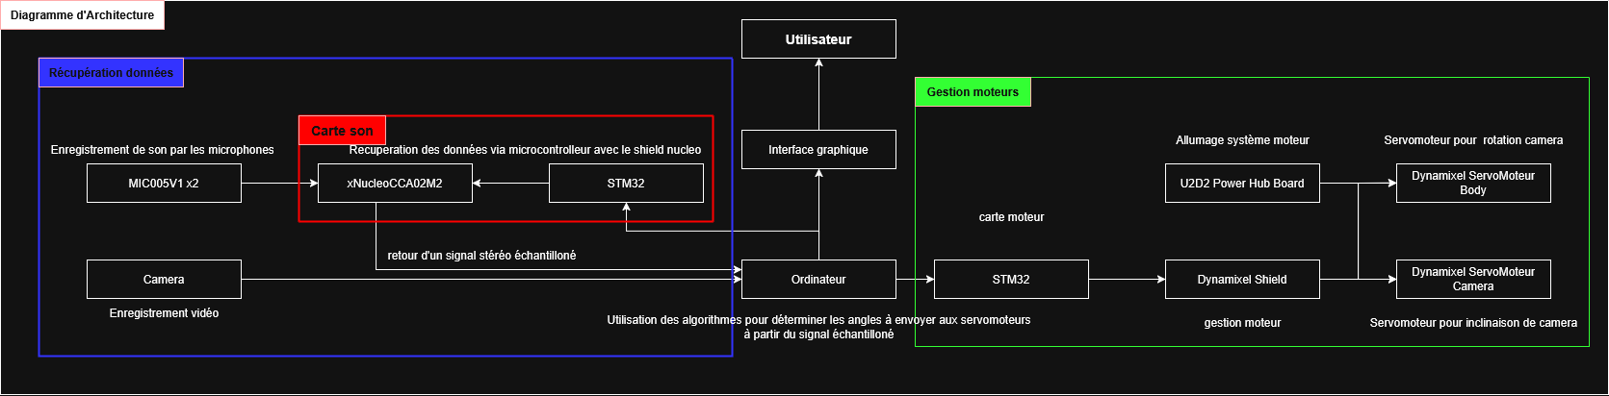
Diagramme d’Architecture
Équipe 2
<numéro>

Slide 3
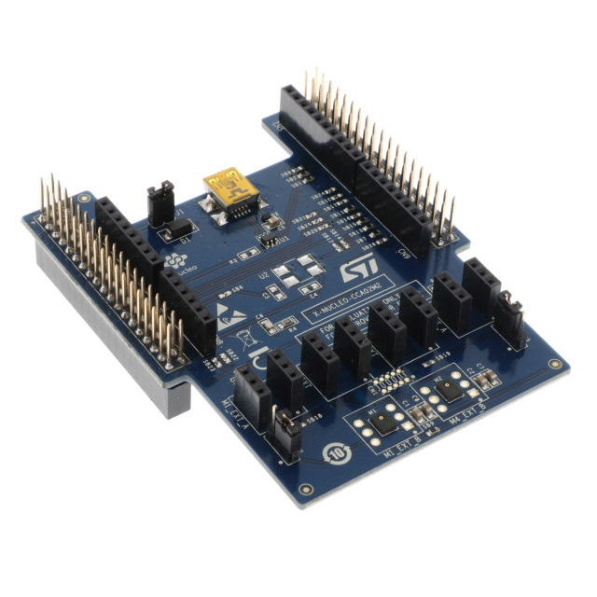
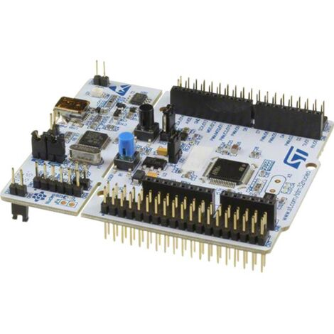
Carte son

Slide 4
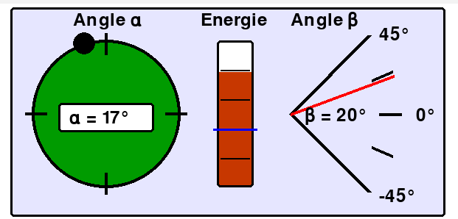
Interface Graphique
Équipe 2

Slide 5
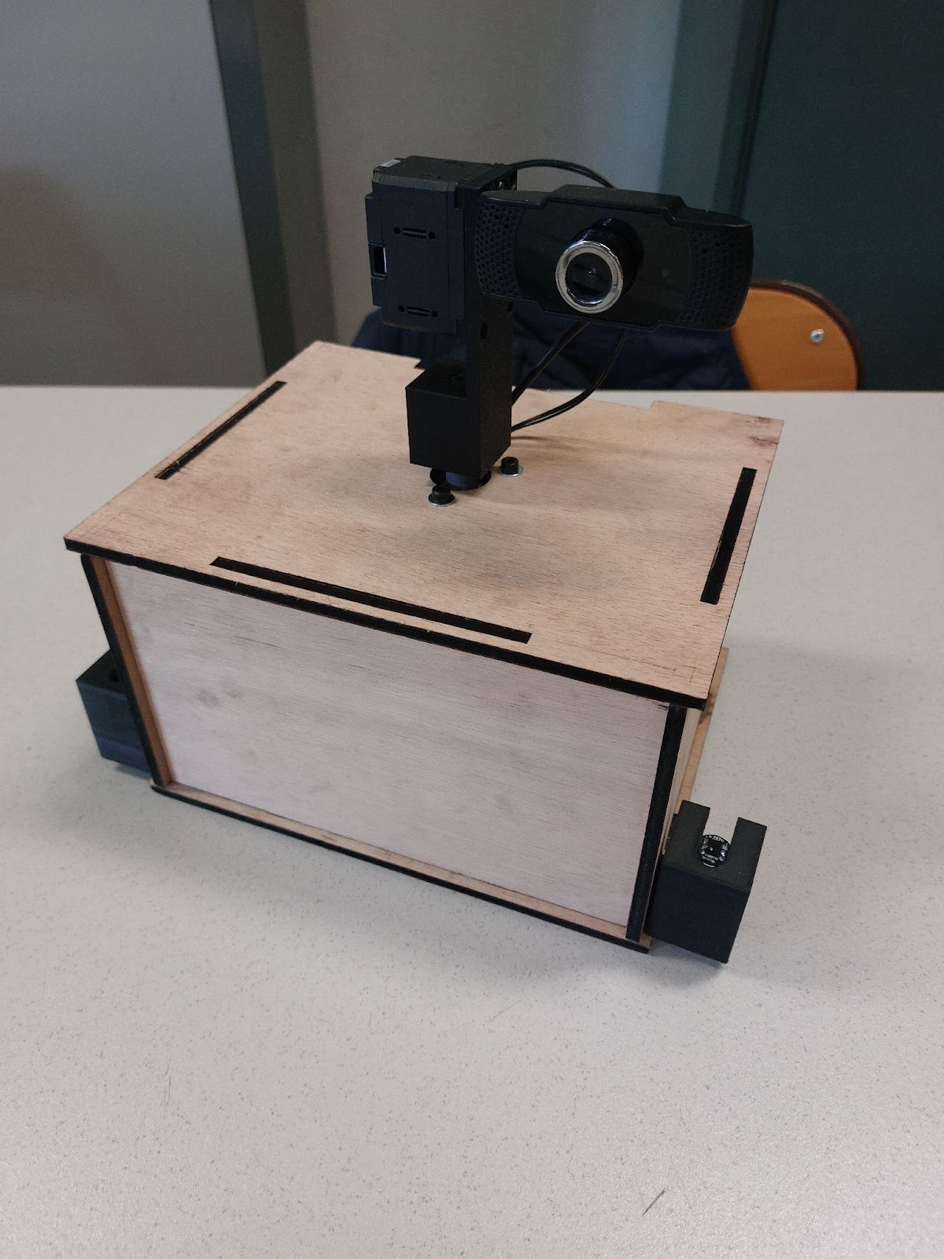
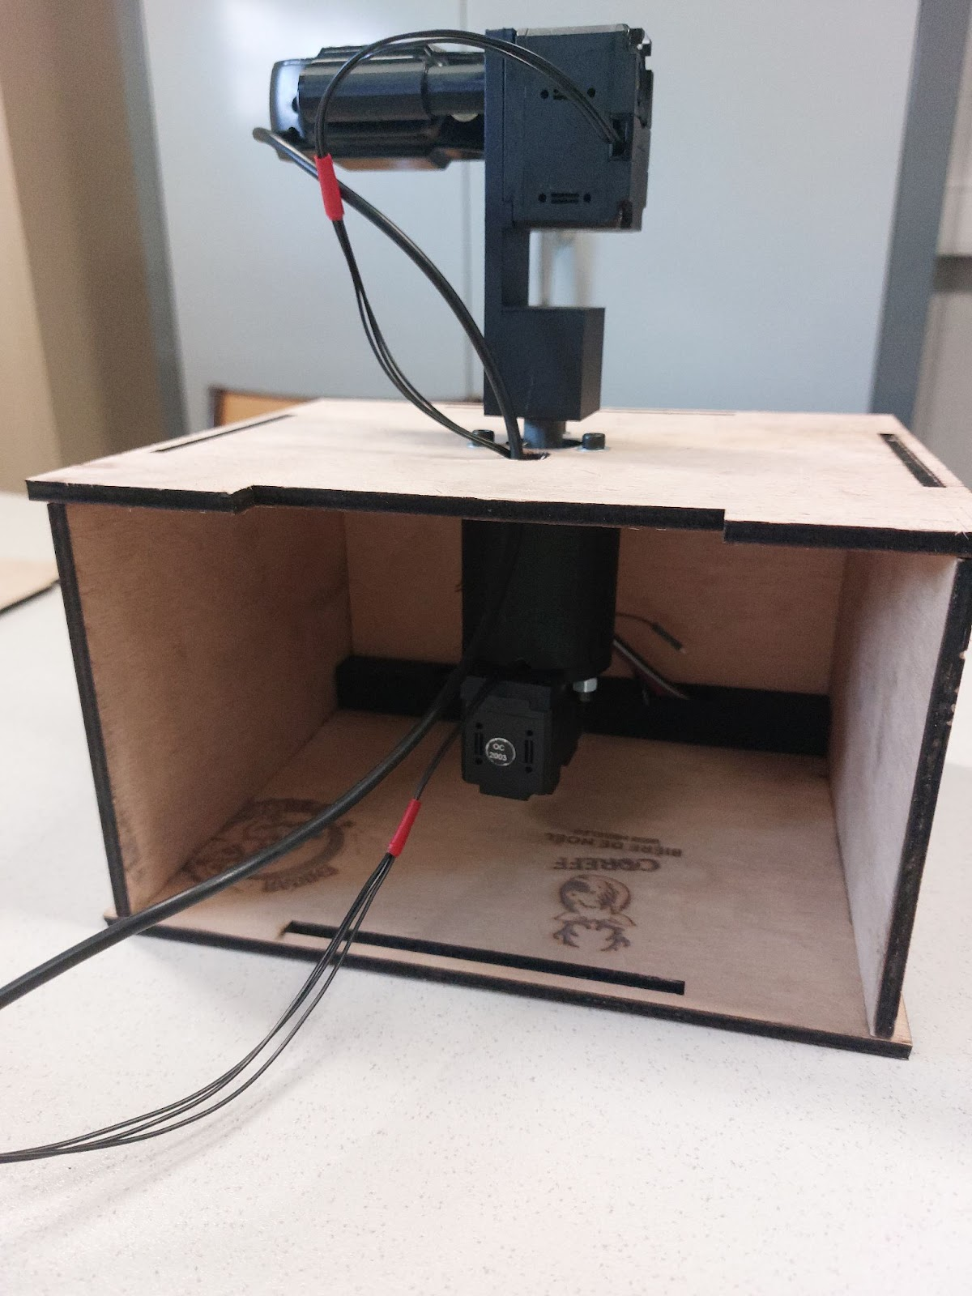
Rendu Final
Équipe 2

Slide 6
MERCI POUR VOTRE ATTENTION
6

